Slide 1


Vzw SuperNils
Omdat mentaal welzijn zo belangrijk is!
Lotgenotenbijeenkomst CMP Vlaanderen vzw
12 februari 2026 - 11 uur
‘s Gravenhof - Turnhoutsebaan Schilde

Slide 2
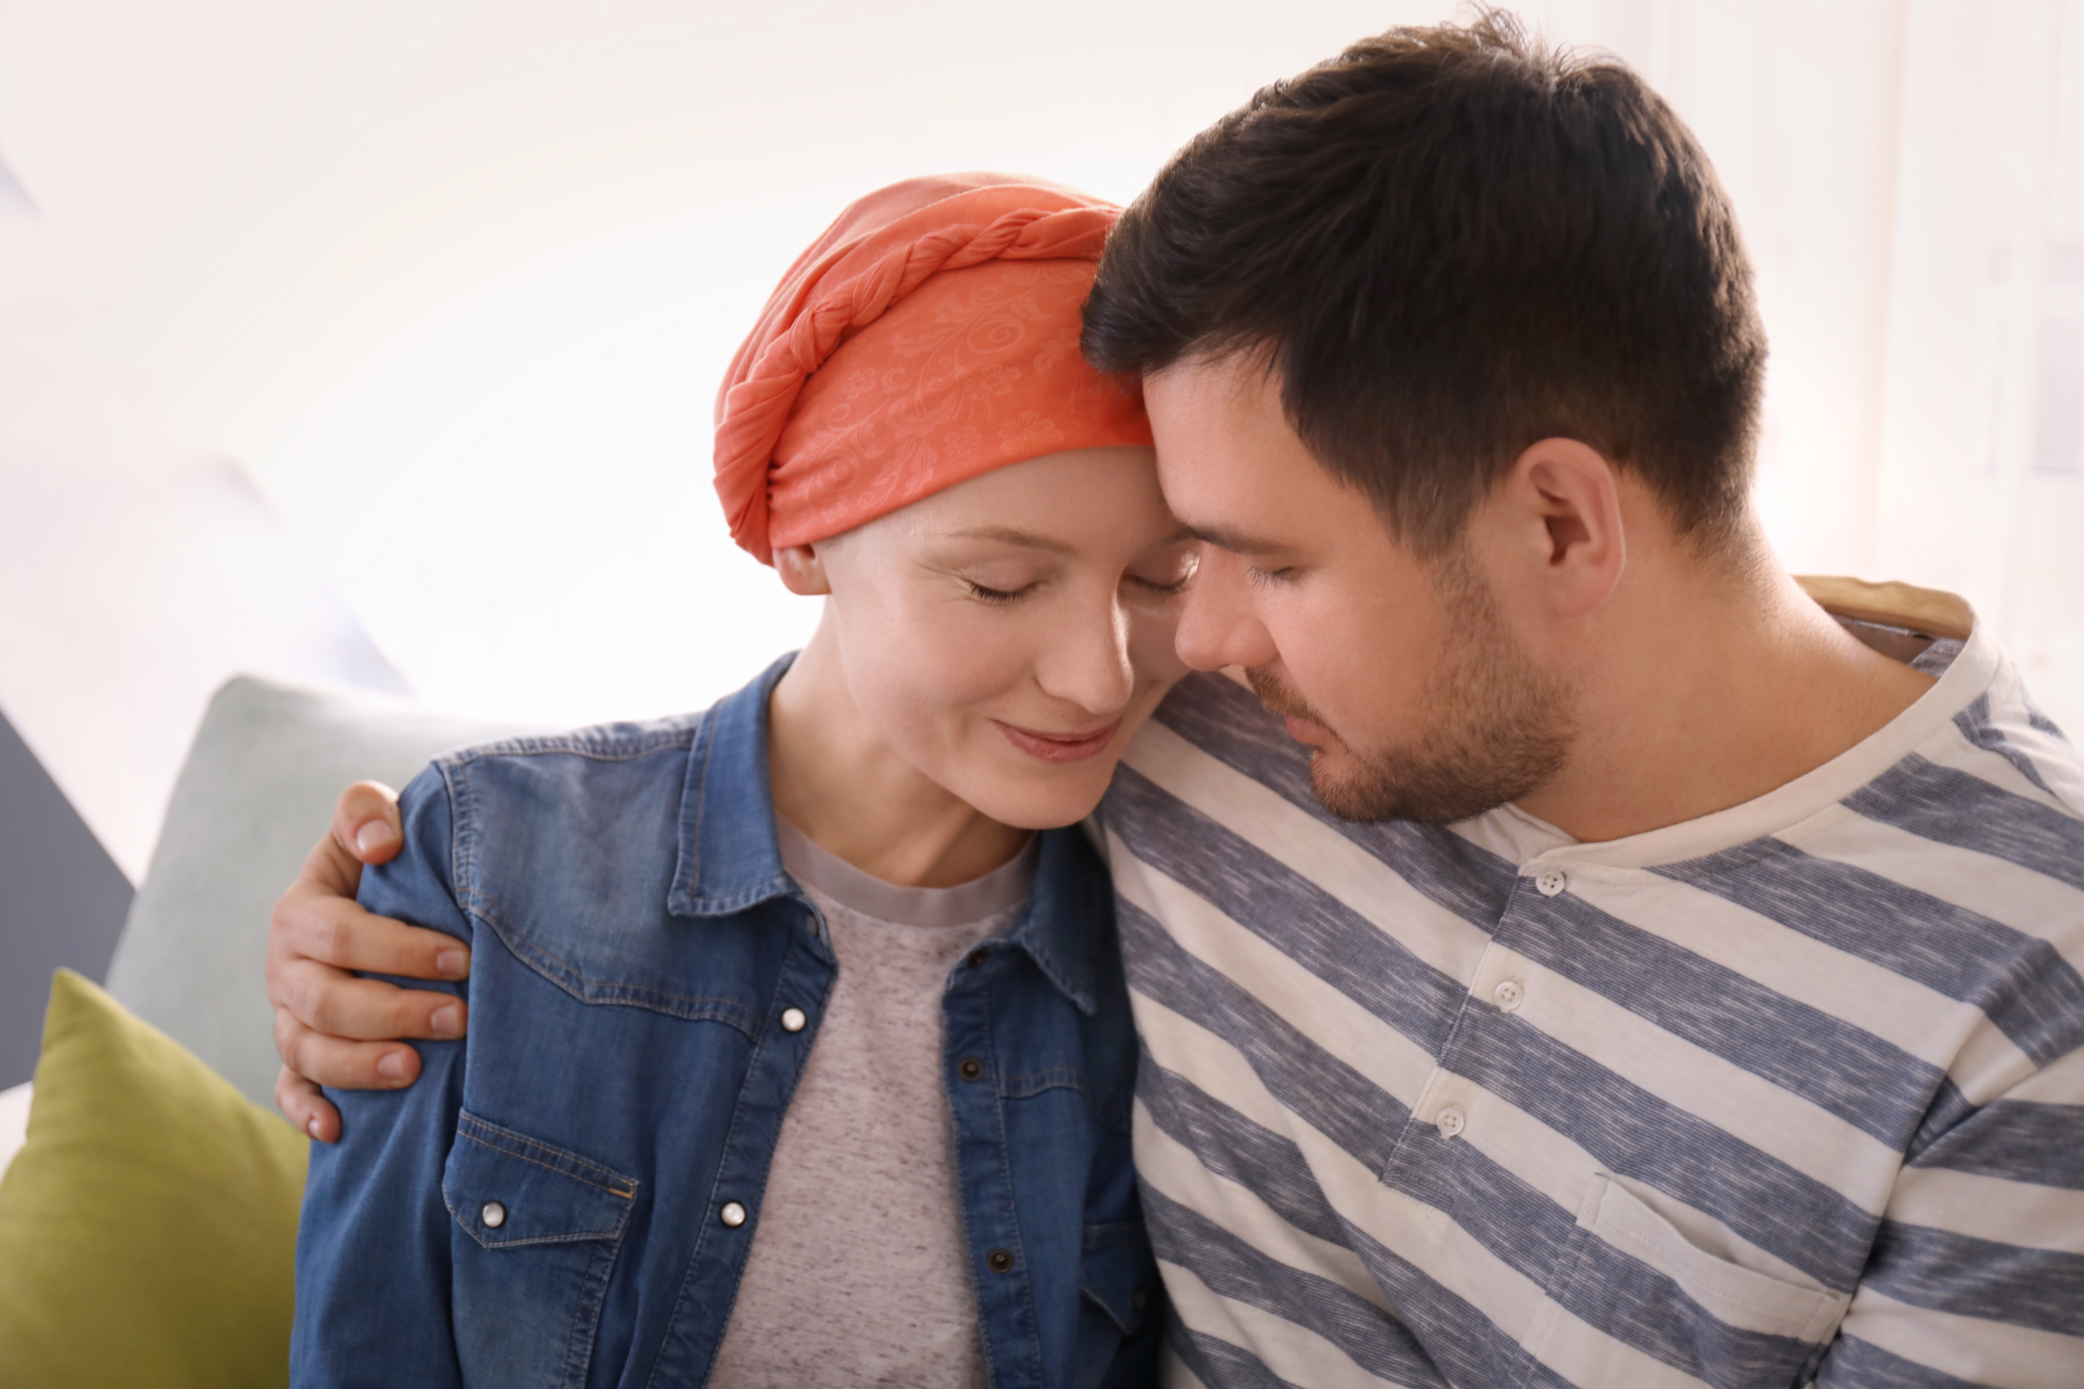

SUPPORT FOR KIDS & AYA WITH CANCER
WWW.SUPERNILS.BE
Wie zijn wij?
EEN ORGANISATIE DIE IN BELGIÊ KINDEREN EN AYA’S MET KANKER ONDERSTEUNT.
OPGERICHT IN NOVEMBER 2018, OM DE IDEEËN VAN NILS SCHELTJENS TE REALISEREN
WERKZAAM IN 15 ZIEKENHUIZEN IN BELGIË, MAAR ONLINE BEREIKBAAR VOOR ELKE PATIËNT.
SUPERNILS WERKT GRAAG SAMEN MET ANDERE BELANGRIJKE ORGANISATIES (NETWERKEN)
ONGEVEER 80 LEDEN.
RAAD VAN BESTUUR BESTAANDE UIT 9 PERSONEN
VRIJWILLIGERS

Slide 3

SUPPORT FOR KIDS & AYA WITH CANCER
WWW.SUPERNILS.BE
Onze doelstellingen
DRIE GROTE DOELSTELLINGEN:
MENTAAL WELZIJN VAN KINDEREN EN AYA’S MET KANKER VERSTERKEN, DOOR HET AANREIKEN VAN INTERACTIEVE PAKKETTEN, ONLINE OF MET EXTRA MATERIALEN IN DE PARTNERZIEKENHUIZEN.
INFORMEREN VIA EEN UITGEBREIDE WEBSITE (WWW.SUPERNILS.BE), EEN PODCAST EN EEN INFORMATIETOOL BINNEN ONS VR-PROJECT “DE WERELD VAN AYA”.
WETENSCHAPPELIJK ONDERZOEK NAAR LEUKEMIE ONDERSTEUNEN VIA TWEE UNIVERSITEITSFONDSEN (GENT EN ANTWERPEN).

Slide 4

SUPPORT FOR KIDS & AYA WITH CANCER
WWW.SUPERNILS.BE
Middelen ?
VRIJE GIFTEN MET OF ZONDER LIDMAATSCHAP
SPONSORING BEDRIJVEN
SIDEKICKS EN SIDEKICK-PAKKETTEN
FINANCIEEL OF MATERIEEL (LEGO)
GIFTEN VAN ORGANISATIES NA ACTIVITEITEN
VERKOOPACTIES / BINNENKORT WINKELTJE MET GADGETS
PROJECTMIDDELEN
DE WARMSTE WEEK
STICHTING TEGEN KANKER
KOM OP TEGEN KANKER
ANDERE

Slide 5

SUPPORT FOR KIDS & AYA WITH CANCER
WWW.SUPERNILS.BE
Enkele belangrijke partners ...
STICHTING TEGEN KANKER (PROJECTMIDDELEN)
KOM OP TEGEN KANKER (INHOUDELIJKE STEUN)
DE WARMSTE WEEK (PROJECTMIDDELEN)
AYA-KLANKBORDGROEP KOTK (FEEDBACK, INPUT)
CASA CALLENTA (INFORMATIE, FEEDBACK EN INPUT)
LUKIART VZW (SUPERNILS ONLINE STUDIO)
VENAR (VR-PROJECT)
PURPLE PANDA (WEB-APPLICATIE)
ADVOCATENKANTOOR CORBUS (GDPR)
ADVOCATENKANTOOR CALUWAERT / UYTTERHOEVEN (GDPR)
LEGO (GLOBAL CHARITY PARTNER)
FLAYA (SAMENWERKING ACTIVITEITEN)
BHS (NETWERKING, INFORMATIE)
BIOMAB (CO-CREATIE SUPERNILS ONLINE STUDIO)
FYXXILAB GENT (ONTWIKKELING TECHNIEKKOFFER)
VRT (EDUCATIEF PROJECT ONLINE)
...

Slide 6
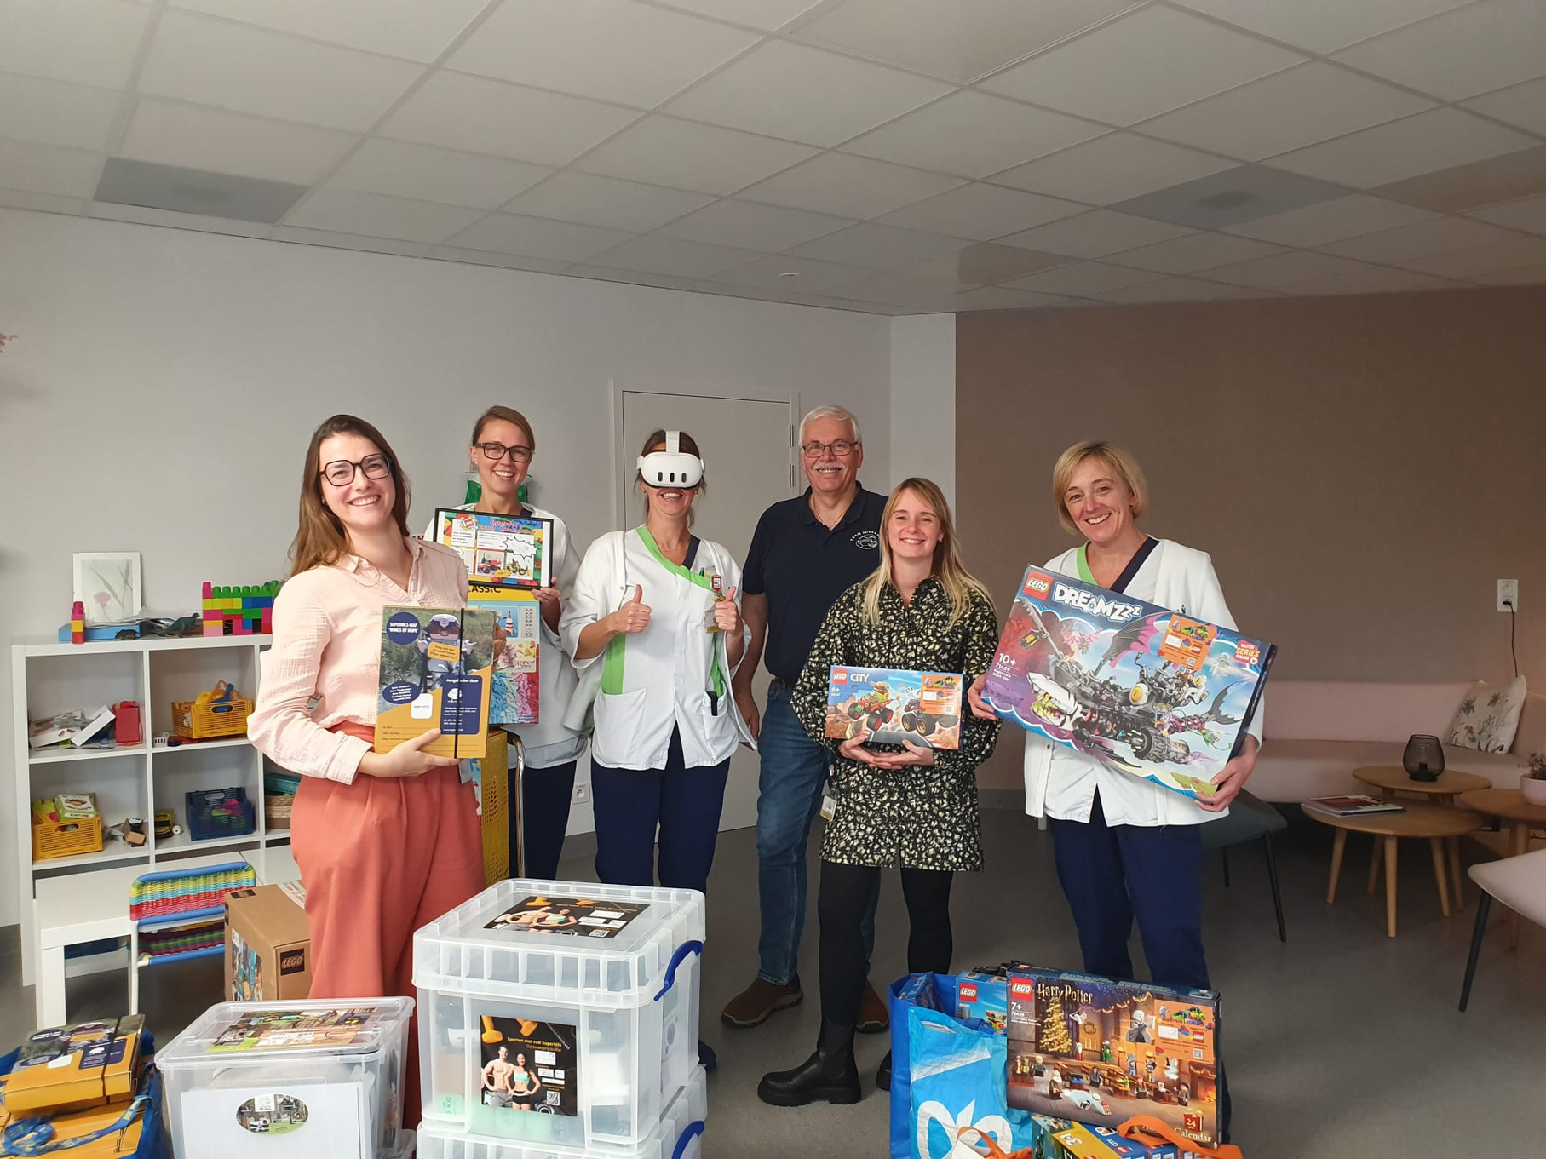
Waar bieden we onze ondersteuning aan ?
In ziekenhuizen
Online aanbod + extra materialen
UZ Antwerpen
ZAS Cadix Antwerpen
ZAS Palfijn Merksem
ZAS Augustinus Wilrijk
AZ KLINA Brasschaat
UZ Gent
VITAZ Sint-Niklaas
AZ JESSA Hasselt
AZ DELTA Roeselare
AZ SINT-JAN Brugge
UZ Leuven
UZ Brussel
Institut Jules Bordet
Clinique Universitaires Saint-Luc
CHU De Liège
SUPPORT FOR KIDS & AYA WITH CANCER
WWW.SUPERNILS.BE

Slide 7
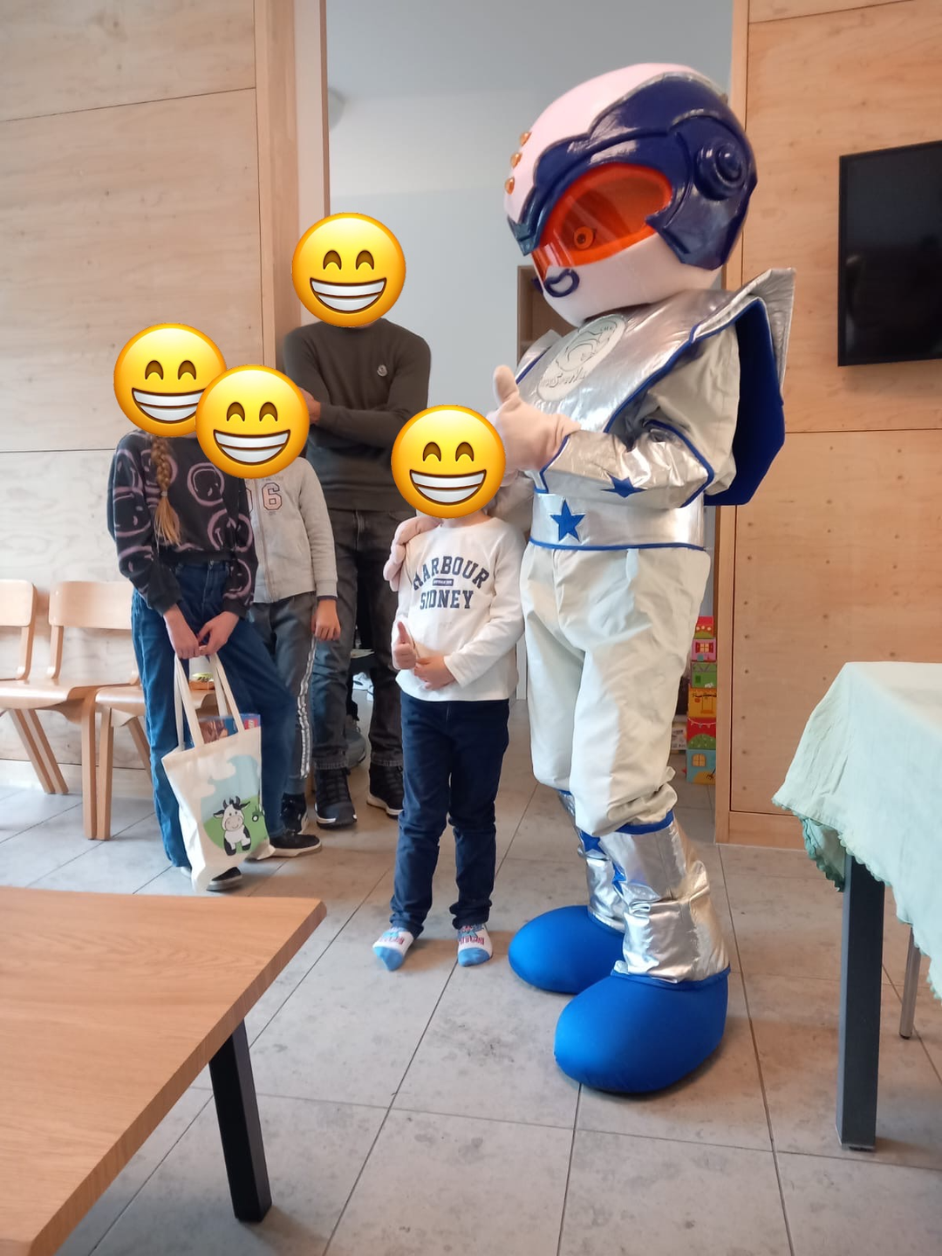
Waar bieden we onze ondersteuning aan ?
In inloophuizen en bij organisaties
Online aanbod + extra materialen
Casa Callenta Brasschaat
AYA-Klankbordgroep KOTK (weekends)
Via online aanbod
Online aanbod via de website
Eigenlijk toegankelijk voor iedereen uit onze doelgroep
(kinderen en AYA’s met kanker)
Geen wachtwoord of login nodig
Vaak worden voor de extra materialen mogelijke
alternatieven voorzien
SUPPORT FOR KIDS & AYA WITH CANCER
WWW.SUPERNILS.BE

Slide 8

SUPPORT FOR KIDS & AYA WITH CANCER
WWW.SUPERNILS.BE
Ons aanbod in de kijker
INTERACTIEVE PAKKETTEN OM DE GEDACHTEN AF TE LEIDEN EN TE ONTSPANNEN ...
Online aanbod

Slide 9







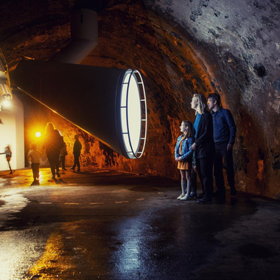
Dansen met MOSA
Online museumbezoek
Tekenacademie
Creatief schrijven
SuperNils online Studio
Educatief VRT
Expeditie-spel C-Mine
Poëzie
SUPPORT FOR KIDS & AYA WITH CANCER
WWW.SUPERNILS.BE

Slide 10

SUPPORT FOR KIDS & AYA WITH CANCER
WWW.SUPERNILS.BE
Ons aanbod in de kijker
INTERACTIEVE PAKKETTEN OM DE GEDACHTEN AF TE LEIDEN EN TE ONTSPANNEN ...
Aanbod met extra materiaal

Slide 11






LEGO geschenkpakket
VR-project “De Wereld van AYA”
Techniekkoffer
Talismanbox
Web-applicatie voor AYA’s
SuperNils online Studio
De Bewegingskoffer

Slide 12

SUPPORT FOR KIDS & AYA WITH CANCER
WWW.SUPERNILS.BE
Ons aanbod in de kijker
INFORMATIE AANREIKEN

Slide 13

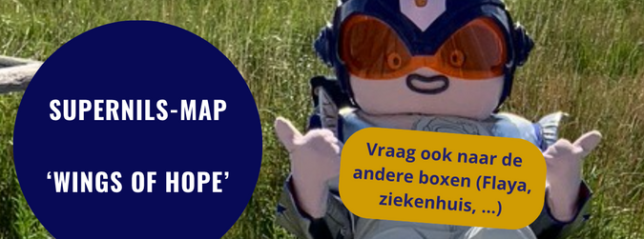
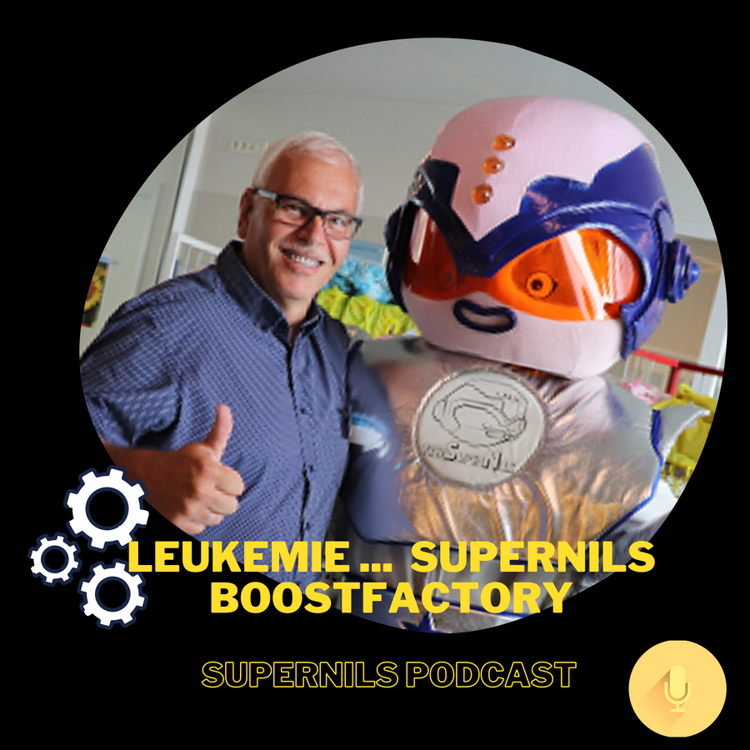


Infomatiemap - bewaarbox
Wijsheidstoren binnen VR-pakket
Podcast - Leukemie, SuperNils Boostfactory
Website
Podcast - AYAmplified
(voor en door AYA’s met kanker)

Slide 14

SUPPORT FOR KIDS & AYA WITH CANCER
WWW.SUPERNILS.BE
Ons aanbod in de kijker
EXTRA’S

Slide 15


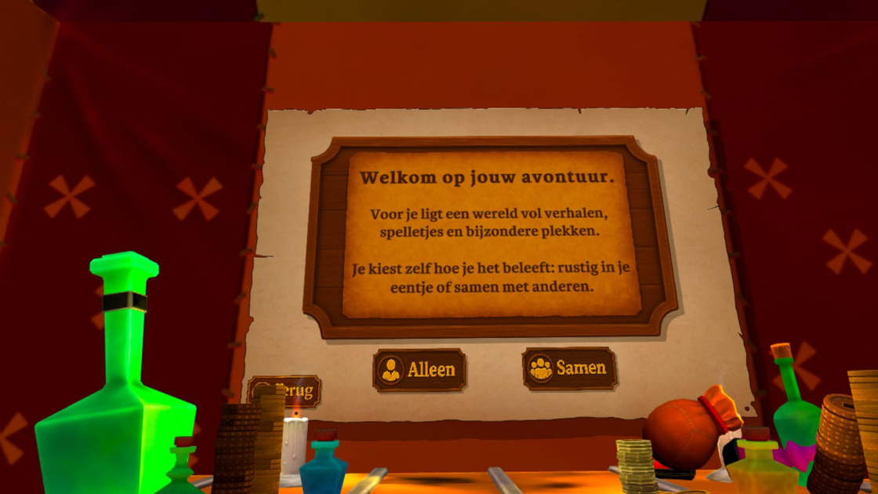
Modern lotgenotencontact via VR

Slide 16

SUPPORT FOR KIDS & AYA WITH CANCER
WWW.SUPERNILS.BE
Wat kunnen jullie voor
ons betekenen ?
Bezoek onze website en leer SuperNils beter kennen
Praat over ons, vertel over ons aanbod
Abonneer je op de nieuwsbrief en kom alles te weten over onze verdere stappen
Denk mee na over nieuwe projecten en deel ze met ons
Spreek ondernemers aan en vraag om onze werking te willen ondersteunen

Slide 17

SUPPORT FOR KIDS & AYA WITH CANCER
WWW.SUPERNILS.BE

Slide 18

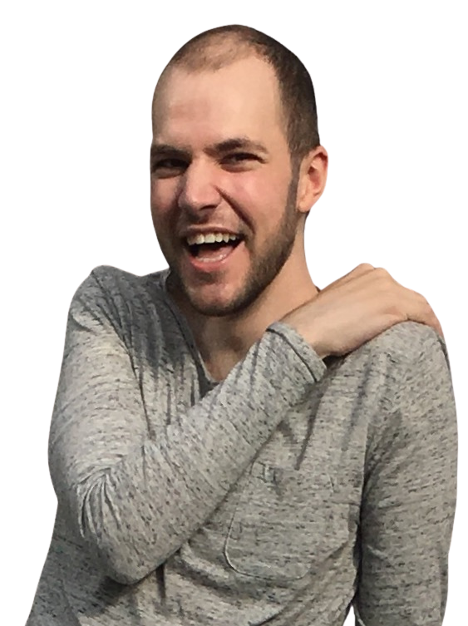
SUPPORT FOR KIDS & AYA WITH CANCER
WWW.SUPERNILS.BE
Bedankt voor jullie aandacht
Bedankt dat ik hier mocht spreken

